Slide 1
Rosa dos Ventos
Lab Sinótica
Rstudio
Ambiente Windows

Slide 2
Laboratório didático
Ligar o computador e selecionar “Windows”
Usuário: curso1
Senha: curso
Criar uma pasta no Desktop com seu nome
Copiar para esta pasta os arquivos disponíveis na intranet:
wrplot_inmet.r
ANNN_Sua_Estação_lakes.txt
Abrir o RStudio

Slide 4
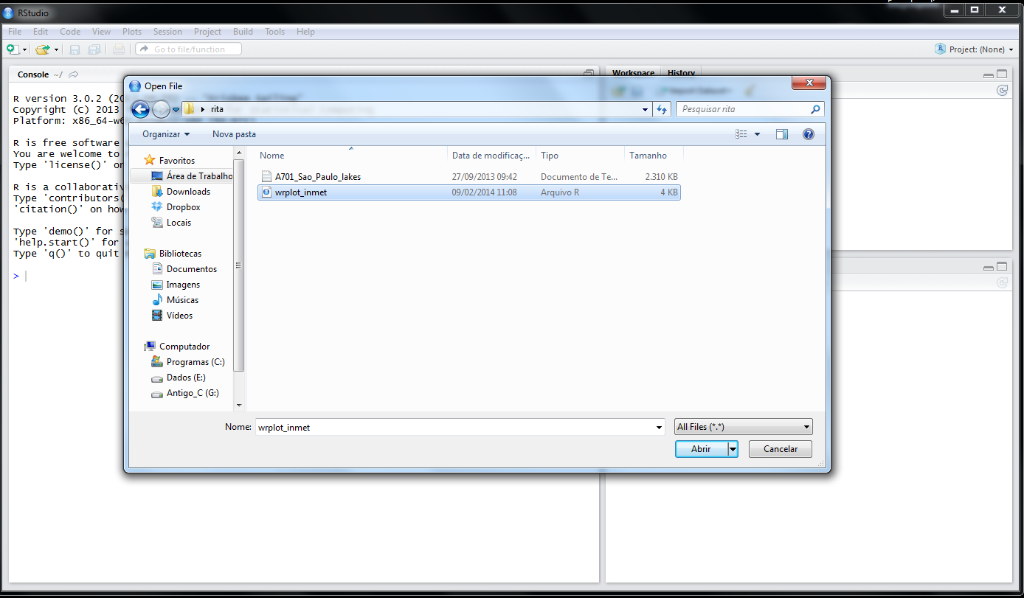
No Rstudio:
- Abrir arquivo: wrplot_inmet.r

Slide 5
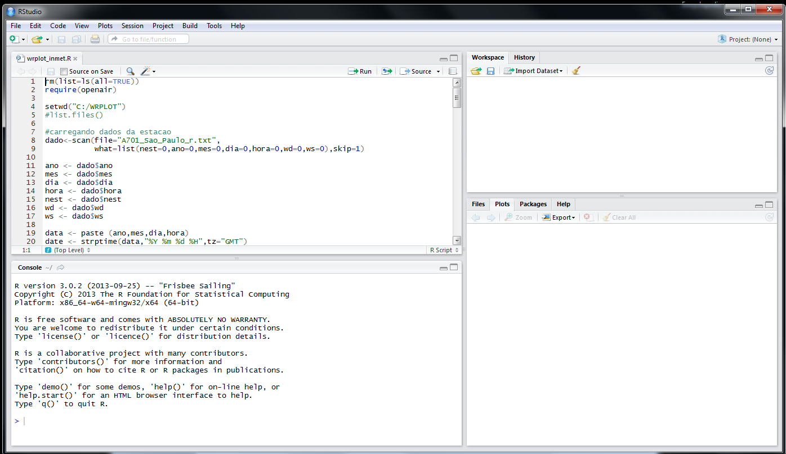
1
2
Alterar:
1. setwd(“C:/Users/ritaynoue/Desktop/rita”) <- VERIFICAR O CAMINHO NO EXPLORER E COPIAR PARA CÁ E INVERTER AS BARRAS: DE \ PARA /
2. dado <- scan (file=“AXXX_SUA_ESTACAO_lakes.txt”, .... <- COLOCAR O NOME DO ARQUIVO DE SUA ESTAÇÃO!

Slide 6
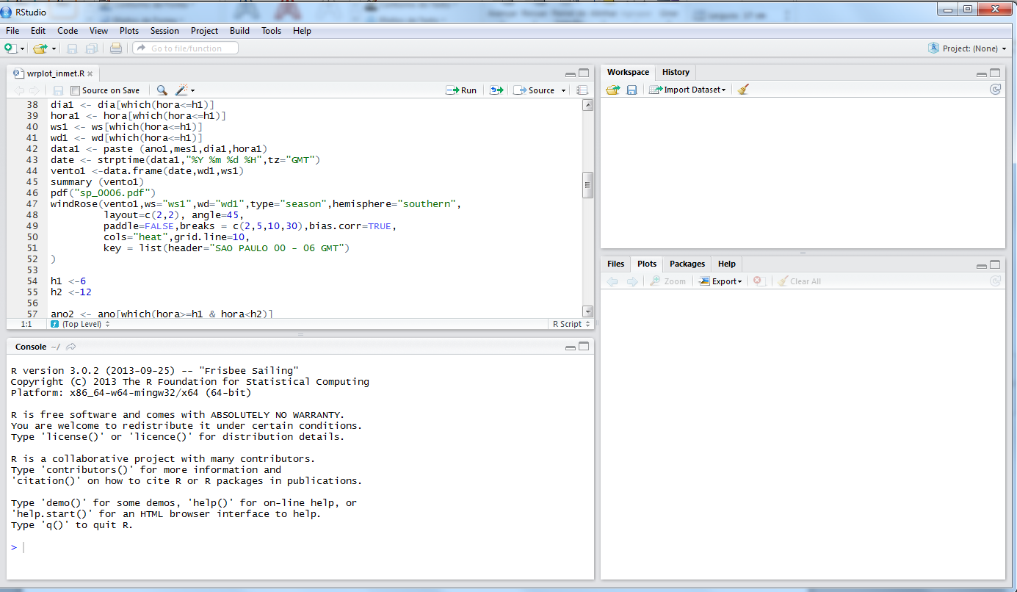
NOME DA ESTAÇÃO:
Alterar nas linhas
46, 51, 67, 72, 89, 94, 109 e 114:
De SP para sigla de sua estação
De SÃO PAULO para Nome da Sua Estação

Slide 7
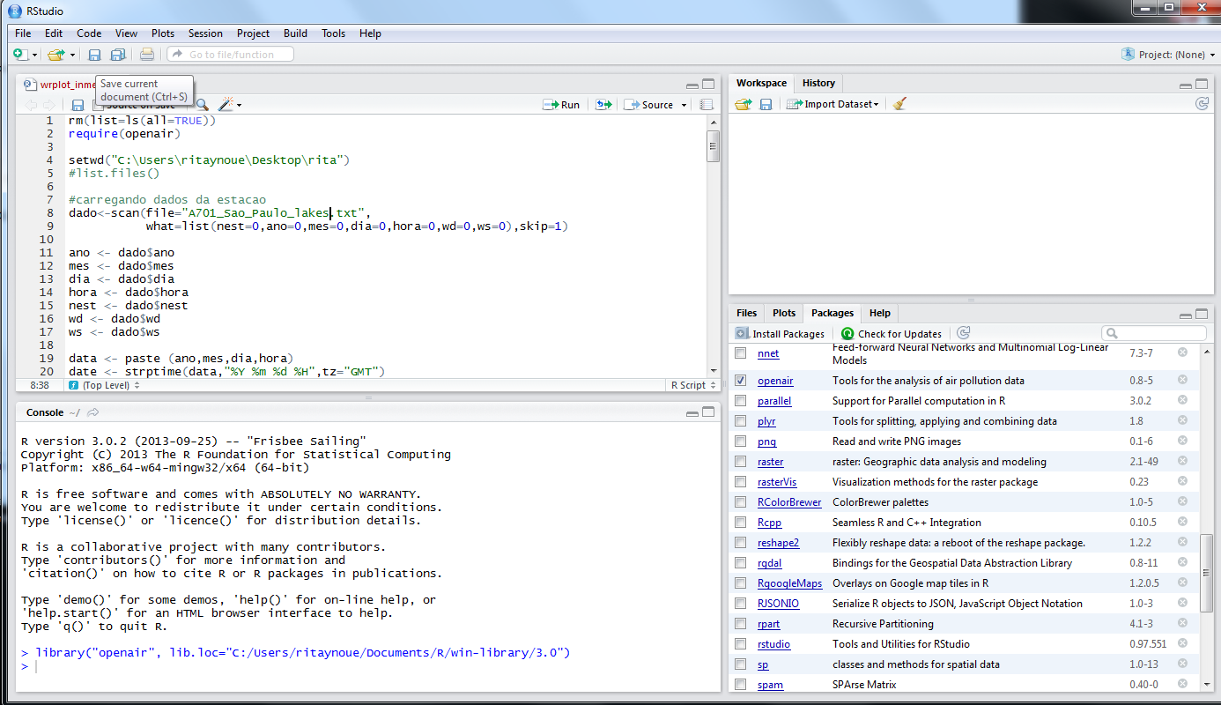
3
4
3. Salvar
4. Source

Slide 8
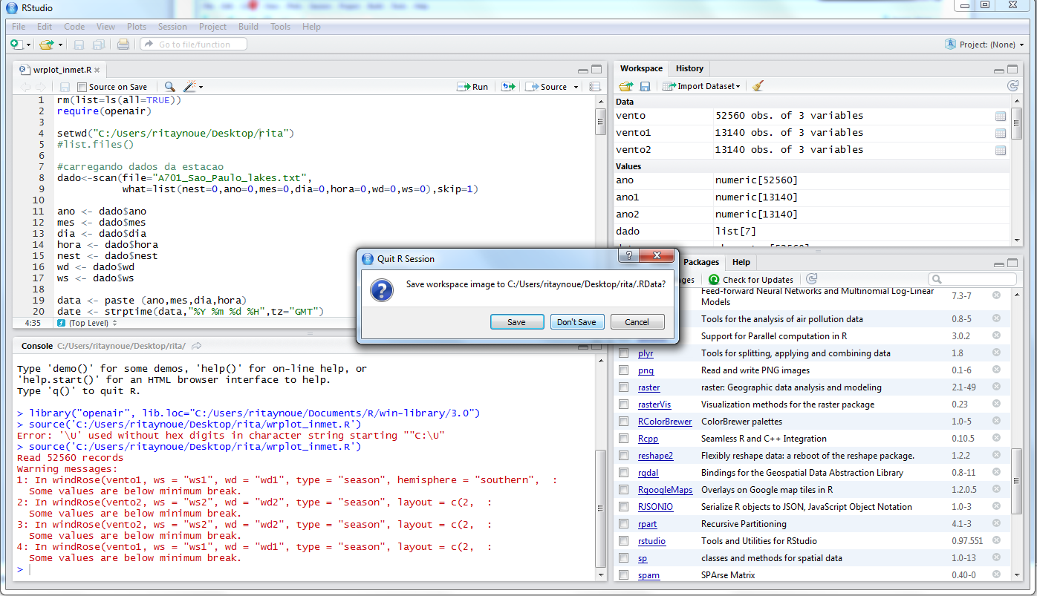
5
6
5. Fechar o Rstudio
6. Don´t save

Slide 9
Verificar se foram criados 4 arquivos pdf

Slide 10
Exercício
Faça um relatório de sua rosa dos ventos (.doc ou .pdf):
Identifique sua estação (procure no site do INMET dados como altura, latitude e longitude)
Anexe as 4 figuras geradas pelo R
Faça um breve resumo sobre como interpretar a rosa dos ventos
Analise as diferenças entre estações do ano e período do dia
Envie para sinoticaiag@gmail.com até dia 13/02/2014

